Slide 1

Città Sostenibile
Luigi Villani

Slide 2

Agenda 2030:
Città e comunità sostenibili
All’ interno dell’ agenda 2030 troviamo un riferimento alle città sostenibili.
Uno degli obbiettivi dice:
11.2 Entro il 2030, fornire l'accesso a sistemi di trasporto sicuri, sostenibili, e convenienti per tutti.
Ciascuno di noi deve impegnarsi per raggiungere gli obiettivi dell’Agenda 2030. Rispettare l’ambiente, ridurre gli sprechi e usare meglio le risorse aiuta a rendere le città più sostenibili.

Slide 3
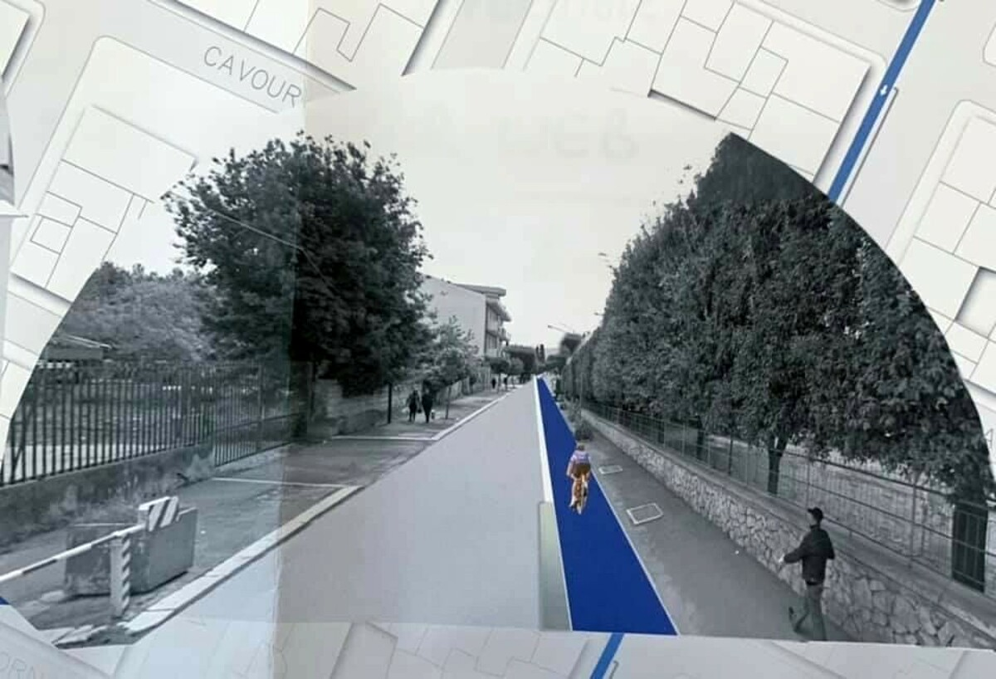
Come ha risposto la comunità?
Il mio paese Apricena contribuisce agli obiettivi dell’Agenda 2030 promuovendo uno sviluppo più sostenibile e attento all’ambiente.
Un esempio concreto è la pista ciclabile costruita alcuni anni fa, che incentiva l’uso della bicicletta al posto dell’auto. Questo aiuta a ridurre l’inquinamento, migliora la salute dei cittadini e rende il paese più vivibile e sicuro.
Iniziative come questa dimostrano che anche le piccole realtà possono fare la loro parte per città più sostenibili.
Progetto originale.

Slide 4
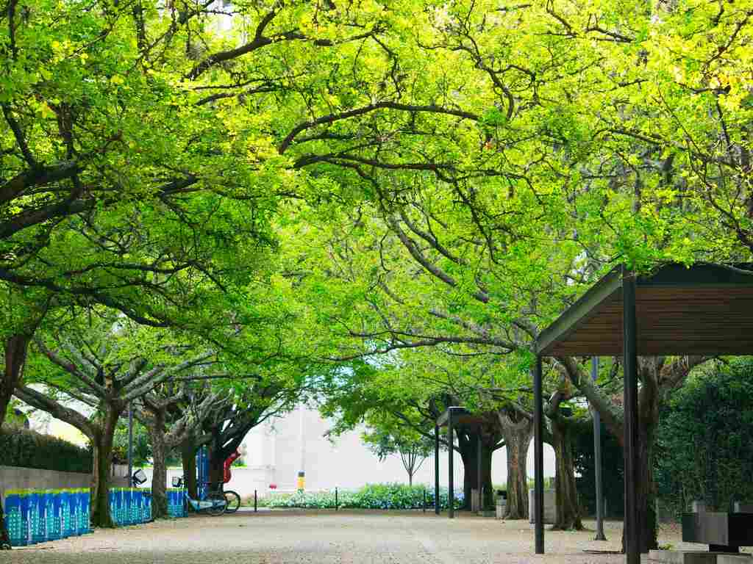
Altro esempio di sostenibilità ad Apricena.
Inoltre, negli ultimi anni l’amministrazione ha realizzato la piantumazione di nuovi alberi in varie aree verdi del paese, un’azione che aiuta ad aumentare il verde pubblico e a migliorare la qualità dell’aria locale perché gli alberi assorbono anidride carbonica e producono ossigeno. In Puglia esistono progetti regionali come “Alberi per il futuro” che supportano i comuni nella messa a dimora di essenze arboree per mitigare l’inquinamento e gli effetti dei cambiamenti climatici, con contributi fino a 5.000 € per i piccoli Comuni come Apricena per accrescere il verde urbano.
GRAZIE PER L’ATTENZIONE!

